Slide 1

ПІДТРИМКА СТВОРЕННЯ МОБІЛЬНОЇ СОЦІАЛЬНОЇ СЛУЖБИ У 19 ТЕРИТОРІАЛЬНИХ ГРОМАДАХ ТА РОЗРОБКА РЕКОМЕНДАЦІЙ ЩОДО ВДОСКОНАЛЕННЯ СИСТЕМИ НАДАННЯ СОЦІАЛЬНИХ ПОСЛУГ ТА СОЦІАЛЬНОГО ЗАХИСТУ ДЛЯ 19 ПІЛОТНИХ ГРОМАД
Реалізований в рамках Програми ООН із відновлення та розбудови миру,
Компоненту ІІ «Місцеве самоврядування та реформа децентралізації влади в Україні»
Світлана ГО «Ліга соціальних
Світлана Толстоухова, Президент ГО «Ліга соціальних
працівників України», кандидат педагогічних наук,
заслужений працівник соціальної сфери, керівник проєкту
15 грудня 2023 року

Slide 2



















2023 рік
19 територіальних громад
9 областей
Дніпропетровська область
Миколаївська область
Полтавська область
Харківська область
Київська область
Сумська область
Чернівецька область
Чернігівська область

Slide 3
АКТУАЛЬНІСТЬ ПРОЕКТУ

Slide 4
ЗАВДАННЯ І ТЕРМІНИ РЕАЛІЗАЦІЇ ПРОЕКТУ
1. Проведення аналізу стану надання соціальних послуг у пілотних громадах
2. Розробка рекомендацій щодо вдосконалення системи соціальних послуг та соціального захисту для пілотних громад
3. Проведення соціологічного дослідження для визначення рівня задоволеності отримувачів послуг догляду вдома, паліативного та натуральної допомоги місцевого рівня
Термін реалізації проєкту: 13.06.2023 - 14.12.2023 р.

Slide 5
ЗАВДАННЯ І ТЕРМІНИ РЕАЛІЗАЦІЇ ПРОЕКТУ
4. Розробка нормативно-правової бази для організації роботи Мобільної служби соціальної допомоги вдома, паліативної та натуральної допомоги.
5. Проведення навчальних заходів, спрямованих на розвиток людського потенціалу, якими будуть охоплені фахівці, відповідальні за організацію системи соціального обслуговування та соціального захисту, надавачі соціальних послуг, працівники соціальної сфери вашої громади.
6. Передача до громади вантажопасажирського мікроавтобусу на 6 посадкових місць (5+1) облаштованого необхідним інвентарем для надання комплексної послуги з обслуговування вдома одиноких непрацездатних громадян.
Термін реалізації проєкту: 13.06.2023 - 14.12.2023 р.

Slide 6

МЕТОДОЛОГІЯ ДОСЛІДЖЕННЯ
Кабінетний аналіз з використанням статистичних даних, аналітичних документів, місцевих нормативно-правових актів
Якісні соціологічні методи:
540 з отримувачими соціальних послуг догляду вдома, натуральної допомоги;
38 фокусованих групових дискусій із персоналом ЦНСП, Терцентрів (керівниками/заступниками, керівниками відділень, соціальними робітниками, іншим персоналом, який безпосередньо працює із отримувачами соціальних послуг);
95 індивідуальних глибинних інтерв’ю із стейкхолдерами, в т. ч. із заступниками селищних, міських голів, начальниками відділів соціального захисту населення виконавчих комітетів.
Проведено протягом липень - серпень 2023 р.

Slide 7
РЕЗУЛЬТАТИ ПРОЕКТУ
РЕЗУЛЬТАТ 1: За підсумками аналізу підготовлено 19 аналітичних звітів щодо стану організації та надання соціальних послуг
ЗМІСТ
Список скорочень
Вступ
Розділ 1. Загальна характеристика системи соціального захисту та соціального обслуговування населення громади
Розділ 2. Аналіз стану організації надання соціальних послуг в громаді
Розділ 3. Аналіз стану надання соціальних послуг в громаді
3. Висновки і рекомендації

Slide 8
РЕЗУЛЬТАТИ ПРОЕКТУ
РЕЗУЛЬТАТ 2: За підсумками аналізів підготовлені 19 рекомендацій щодо розвитку системи соціального захисту та соціального обслуговування населення
ЗМІСТ
Планування та бюджетування починаючи з 2023року
Врядування та процеси 2023-2025роки. Удосконалення управління системою соціальних послу
Кадрове забезпечення. Підвищення рівня професійності працівників соціальної сфери
Інформування та комунікація з населенням громади
Покращення наявних та запровадження необхідних послуг у 2023-2025 роках

Slide 9
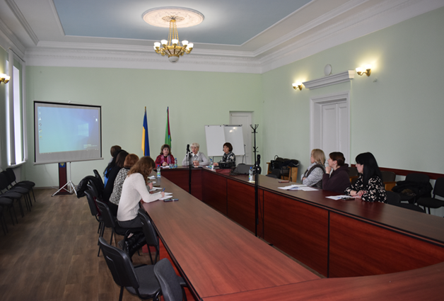
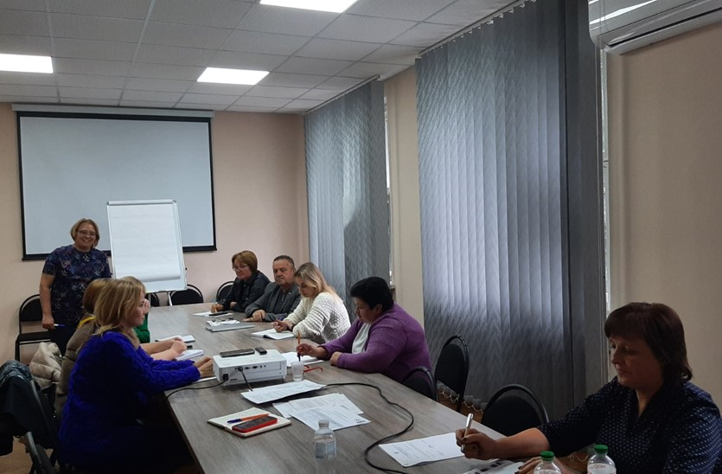
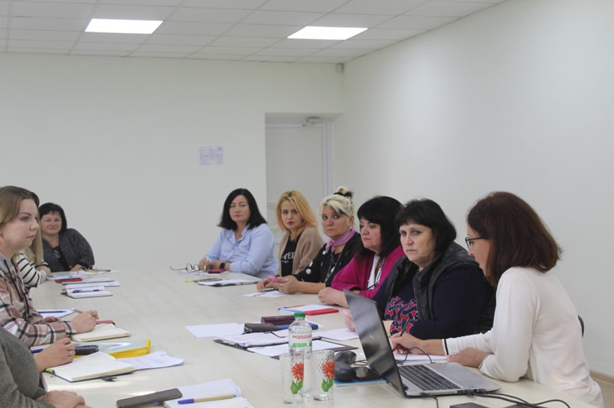
РЕЗУЛЬТАТИ ПРОЕКТУ
РЕЗУЛЬТАТ 3: Створено 19 робочих груп з планування розвитку системи соціального захисту та соціального обслуговування населення.
Затверджено 19 положень «Про діяльність робочої групи» у пілотних громадах.

Slide 10
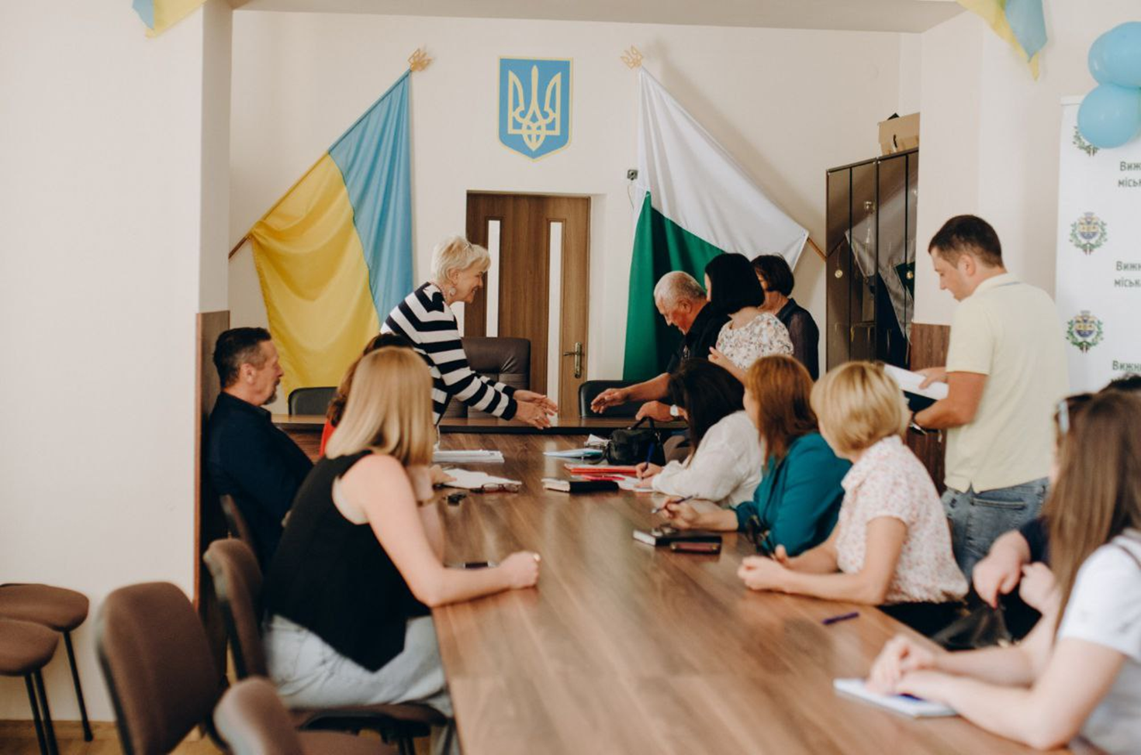
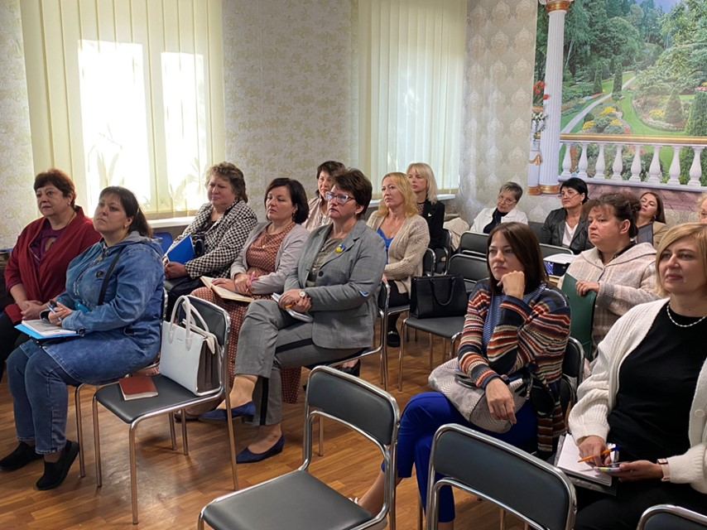
РЕЗУЛЬТАТИ ПРОЕКТУ
РЕЗУЛЬТАТ 4: Проведено 57 засідань робочих груп. З них 38 в режимі онлайн, 19 в офлайн режимі
На засіданнях розглядалися питання результатів кабінетного аналізу, обговорювалися рекомендації щодо розвитку системи соціального захисту та надання соціальних послуг у громадах та проекти нормативно-правових актів місцевого рівня.

Slide 11
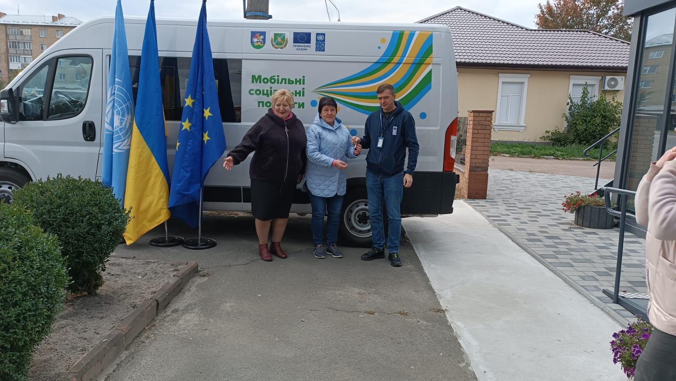
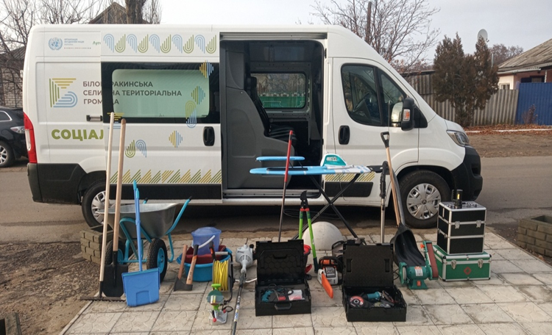
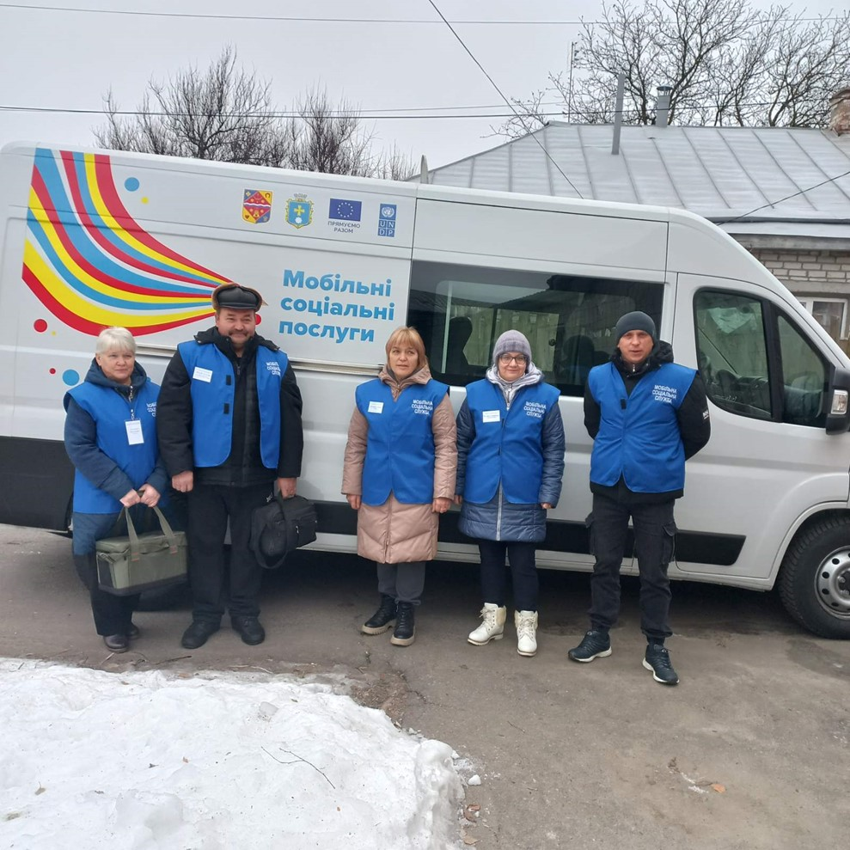
РЕЗУЛЬТАТИ ПРОЕКТУ
Результат 5: Здійснено 21 робочих візитів в пілотні громади, в ході яких відбулися зустрічі з керівництвом громади, огляди приміщень та гаражів, проведено фокус групові дискусії тощо.

Slide 12
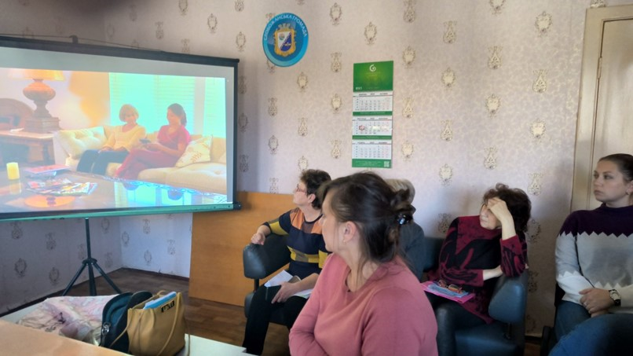
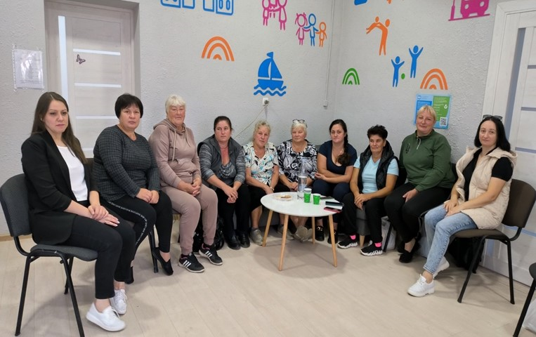
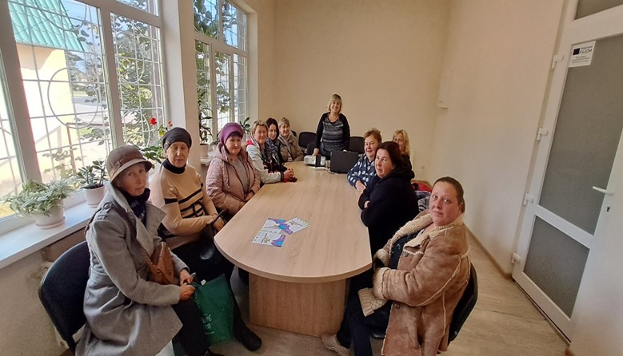
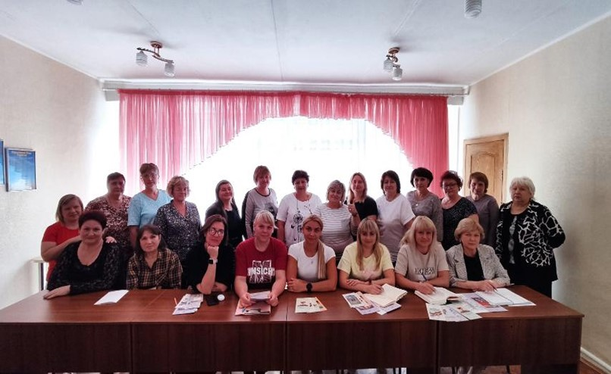
РЕЗУЛЬТАТИ ПРОЕКТУ
РЕЗУЛЬТАТ 6: розроблено 2 навчальні програми
проведено 19 одноденних та 19 дводенних навчальних заходів

Slide 13



РЕЗУЛЬТАТИ ПРОЕКТУ
РЕЗУЛЬТАТ 6: пройшли навчання - 460 осіб

Slide 14
РЕЗУЛЬТАТИ ПРОЕКТУ
РЕЗУЛЬТАТ 7. В пілотних громадах сформовано цілісне бачення шляхів удосконалення розвитку системи соціального захисту, соціального обслуговування населення, надання соціальних послуг
Внесені зміни до стратегічних і програмних документів громад:
Вижницька (Стратегія, Програма соц.захисту);
Ічнянська (Стратегія);
Слобожанська (Стратегія, Програма соц.захисту)
Миргородська (Стратегія)

Slide 15
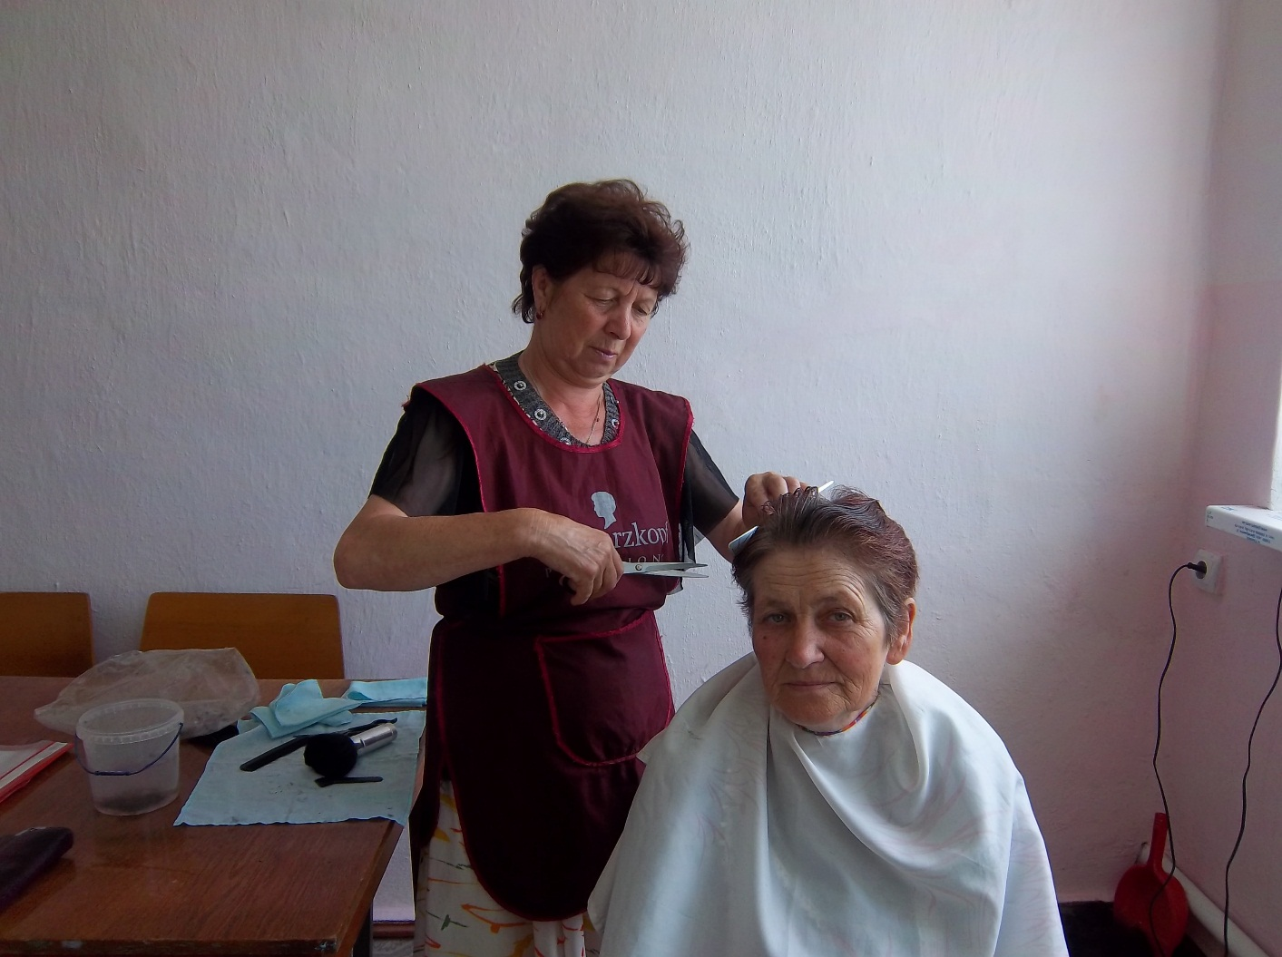

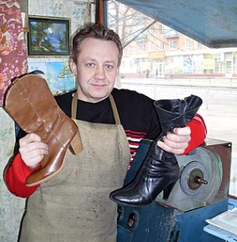

РЕЗУЛЬТАТИ ПРОЕКТУ
РЕЗУЛЬТАТ 8: Введено 91 додаткову посаду в структурних підрозділах з питань соціального захисту населення, терцентрах/ЦНСП: соціальних робітників, робітників з обслуговування та ремонту, перукарів, швачок, соціальних працівників, водіїв, взуттьовиків.
-Соціальний робітник
- Психолог
- Юрист
- Фахівець із соціальної роботи
- Водій
- Медична сестра
- Фахівець з фізичної реабілітації
- Швачка
- Взуттьовик з ремонту взуття
- Робітник з технічного обслуговування

Slide 16
РЕЗУЛЬТАТИ ПРОЕКТУ
РЕЗУЛЬТАТ 9: Розроблено та прийнято 117 нормативно-правових актів місцевого рівня в т. ч. стосовно організації роботи Терцентрів/ЦНСП, ЦСС, Управлінь/відділів соціального захисту населення та роботи Мобільної соціальної служби з догляду вдома, паліативного догляду та натуральної допомоги:

Slide 17
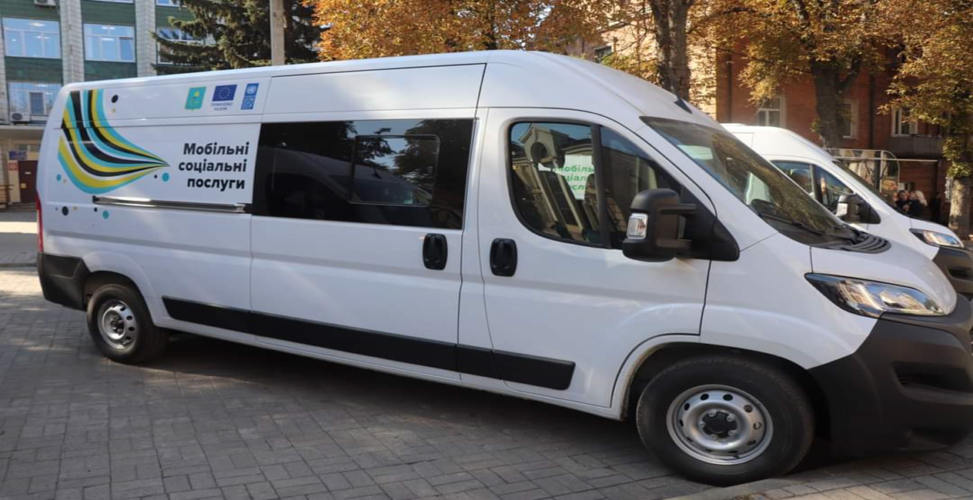
РЕЗУЛЬТАТИ ПРОЕКТУ
РЕЗУЛЬТАТ 10: Створено 19 Мобільних соціальних служб
У 12 ТГ розпочали роботу Мобільні соціальні служби у 2023 році:
Лозівська
Опішнянська
Мирогородська
Новобузька
Глибоцька
Котелевська
Пирятинська
Сумська
Роменська
Тростянецька
Баштанська
Криворізька

Slide 18
РЕЗУЛЬТАТИ ПРОЕКТУ
РЕЗУЛЬТАТ 11: Удосконалено систему управління з організації надання соціальних послуг
У Вижницькій громаді створено Відділ соціального захисту, надання послуг і ветеранської політики
У Миргородській громаді створено:
- сектор соціальних послуг в структурі управління соціального захисту;
- сервісний офіс у справах ветеранів в структурі ЦНСП
У Слобожанській громаді реорганізовано Відділ соціального захисту населення без збільшення кількості працівників та створено два сектори:
– сектор з організації та розвитку соціальних послуг;
– сектор сімейної і гендерної політики, запобігання та протидії домашньому насильству і торгівлі людьми
У Роменській громаді в структуру управління соціального соц. захисту введено посаду соціального менеджера
У Коблевській громаді реорганізовано Терцентр у Центр надання соціальних послуг

Slide 19
ЗАГАЛЬНІ РЕКОМЕНДАЦІЇ ДЛЯ
ПІЛОТНИХ ГРОМАД
Планування та бюджетування починаючи з 2024 року
Внести зміни в Стратегії розвитку громад, Програми соціально-економічного розвитку громад оперативні цілі, завдання та заходи, спрямовані на розвиток соціальної сфери, в частині проведення соціальної роботи, надання базових соціальних послуг в громаді для вразливих категорій населення відповідно до їх потреб.
Запровадити в громадах систему планування та фінансування соціальних послуг на підставі визначення реальних потреб громади в соціальних послугах з урахуванням статі, віку, місця проживання вразливих категорій осіб/сімей, пріоритетних потреб цільових аудиторій.
З урахуванням результатів визначення потреб населення громад у 2024 р. розробити та прийняти цільову соціальну програму «Розвитку соціальних послуг на період 2024р. - 2026р» з розробкою відповідної бюджетної програми, запровадженням окремого коду фінансування послуг «3242».

Slide 20
ЗАГАЛЬНІ РЕКОМЕНДАЦІЇ ДЛЯ
ПІЛОТНИХ ГРОМАД
Планування та бюджетування починаючи з 2024 року
Забезпечити щорічне оприлюднення інформації з питань місцевого бюджету в доступній для громадськості формі «Бюджету для громадян» зокрема, інформації про видатки на соціальні послуги, про їх склад, обсяг видатків та очікувані результати (відповідно до Методичних рекомендацій щодо механізмів участі громадськості у бюджетному процесі на місцевому рівні, затверджених Наказом Міністерства фінансів України 03.03.2020 № 94).
Провести перепис домогосподарств в т. ч. сімей з дітьми з розбивкою по старостинським округам. Завершити формування соціальних паспортів громад.
запровадити систему забезпечення фінансування соціальних послуг в цільових та бюджетних програмах ТГ, а не лише заходів з виплати соціальної допомоги, пільг, компенсацій.

Slide 21
ЗАГАЛЬНІ РЕКОМЕНДАЦІЇ ДЛЯ
ПІЛОТНИХ ГРОМАД
Врядування та процеси 2024-2025 роки. Удосконалення управління системою соціальних послуг
Запровадити щорічний перегляд, планування та затвердження переліку соціальних послуг, які надаватимуться у громадах за результатами визначення потреб населення у соціальних послугах та обсягу фінансового ресурсу громади.
Забезпечити щорічне оприлюднення на офіційних веб-сайтах органів місцевого самоврядування переліку соціальних послуг, які надаються у громадах.
Забезпечити подання до відповідної обласної державної адміністрації (до 1 серпня) узагальненої інформації щодо забезпечення вразливих груп населення громади соціальними послугами та щодо фінансової спроможності громади у забезпеченні населення соціальними послугами з пропозиціями щодо розвитку комплексних спеціалізованих соціальних послуг на регіональному рівні.

Slide 22
ЗАГАЛЬНІ РЕКОМЕНДАЦІЇ ДЛЯ
ПІЛОТНИХ ГРОМАД
Врядування та процеси 2024-2025роки. Удосконалення управління системою соціальних послуг
Запровадити прозорі механізми залучення громадських організацій до надання соціальних послуг, фахівців та спеціалістів з інших територій/громад, шляхом міжмуніципального співробітництва громад.
Посилити кадровий потенціал ЦНСП, ЦСС, ТЦСО та інших надавачів соціальних послуг в громадах, привести загальну кількість ФСР в громадах, в т. ч. у старостинських округах у відповідність штатному нормативу.
Забезпечити щорічне проведення моніторингу виконання заходів щодо організації і надання соціальних послуг, та його щорічне оприлюднення.
Забезпечити щорічне проведення зовнішньої, внутрішньої оцінки якості соціальних послуг та її щорічне оприлюднення.

Slide 23
ЗАГАЛЬНІ РЕКОМЕНДАЦІЇ ДЛЯ
ПІЛОТНИХ ГРОМАД
Кадрове забезпечення. Підвищення рівня професійності працівників соціальної сфери
Розробити Комплексний план підвищення кваліфікації та підтримки кадрів сфери соціального обслуговування в громадах на 5 років, щорічно передбачати кошти на організацію підвищення кваліфікації.
Забезпечити проведення атестації та професійну підтримку працівників, які надають соціальні послуги в громадах (відповідно до наказу Мінсоцполітики від 25.08.2005 року № 263 «Про затвердження порядку атестації соціальних працівників та інших фахівців, що надають соціальні та реабілітаційні послуги»).
Укласти Договір про співпрацю з відповідним Обласним центром соціальних служб для надання громадам методичної, навчальної та інформаційної допомоги у проведенні соціальної роботи, наданні соціальних послуг, а також здійсненні підготовки кандидатів у прийомні батьки, батьки-вихователі, патронатні вихователі, опікуни, піклувальники, наставники, усиновлювачі тощо.

Slide 24
ЗАГАЛЬНІ РЕКОМЕНДАЦІЇ ДЛЯ
ПІЛОТНИХ ГРОМАД
Кадрове забезпечення. Підвищення рівня професійності працівників соціальної сфери
Розробити та впровадити програму адаптації, стажування на робочому місці, профілактики вигорання для надавачів соціальних послуг.
Організувати та направити на навчання відповідального працівника/супервайзера до обласного центру соціальних служб (відповідно до наказу Мінсоцполітики від 12.06.2020 р. № 414 «Про затвердження Методичних рекомендацій щодо супервізії»).

Slide 25
ЗАГАЛЬНІ РЕКОМЕНДАЦІЇ ДЛЯ
ПІЛОТНИХ ГРОМАД
Інформування та комунікація з населенням громад
Забезпечити інформування населення та кожного отримувача соціальних послуг про перелік соціальних послуг, які надаються, зміст та обсяги таких послуг, умови і порядок їх отримання у формі, доступній для прийняття особами з будь-яким видом порушення здоров’я.
Забезпечити наповнення сайту громади актуальною інформацією з питань соціальної підтримки населення громади, надання соціальних послуг.
Провести широку інформаційну кампанію про послуги Мобільної соціальної служби, залучивши до цієї роботи місцеву владу, представників ГО, волонтерів, представників ЗМІ.
Розробити та впровадити нові підходи інформування населення щодо надання соціальної підтримки, розширити канали та інструменти зворотного зв'язку з отримувачами соціальних послуг.

Slide 26
ЗАГАЛЬНІ РЕКОМЕНДАЦІЇ ДЛЯ
ПІЛОТНИХ ГРОМАД
Покращення наявних та запровадження необхідних послуг у 2023-2025 роках
Забезпечити стабільне функціонування служби «Мобільної соціальної служби догляду вдома».
Підвищити рівень допомоги вразливим категоріям дітей і сім`ям з дітьми. Забезпечити розвиток сімейно-орієнтованих послуг, впровадження диференційованих послуг для сімей, що виховують дітей з інвалідністю та дітей групи ризику до встановлення інвалідності.
Розглянути можливість впровадження нових інноваційних соціальних послуг та новітніх форм обслуговування відповідно до потреб населення громад, у тому числі мешканців сільських територій.
Організувати направлення осіб, що вчинили домашнє насильство на проходження корекційної програми.

Slide 27
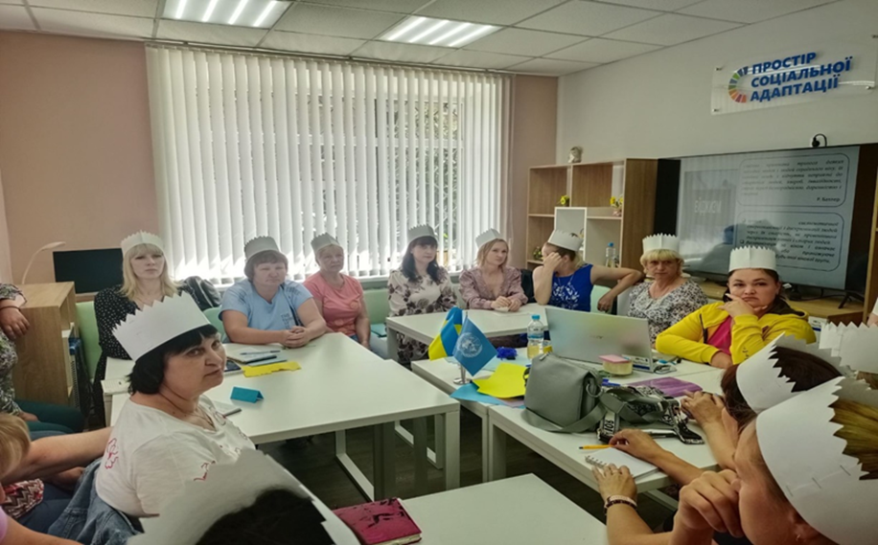
КЛЮЧОВІ РЕЗУЛЬТАТИ
35
Проведено аналізи стану організації та надання соціальних послуг в громадах
Розроблено рекомендації
Створено робочі групи з визначення потреб населення ТГ у соціальних послугах
Удосконалено, розроблено та затверджено місцевих НПА
Введено додаткові посади (психолог, юрист, фахівець із соціальної роботи, медична сестра, перукар, швачка, взуттьовик, манікюрник, водій, соціальний робітник, робітник з комплексного обслуговування та ремонту будинків)
Підвищено професійну компетентність працівників сфери надання соціальних послуг
35
35
227
176
891

Slide 28

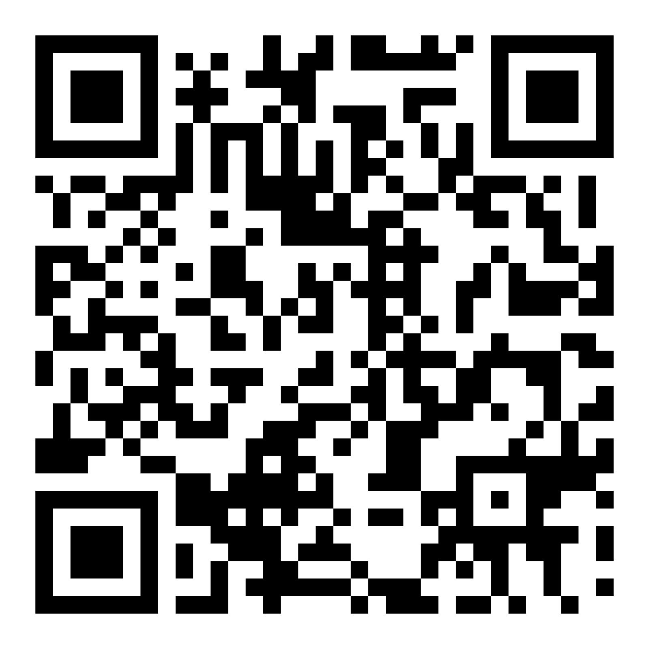
КЛЮЧОВІ РЕЗУЛЬТАТИ
https://www.undp.org/uk/ukraine/publications/metodychni-rekomendatsiyi-z-orhanizatsiyi-ta-funktsionuvannya-mobilnoyi-sotsialnoyi-sluzhby-z-dohlyadu-vdoma-ta-paliatyvnoho

Slide 29



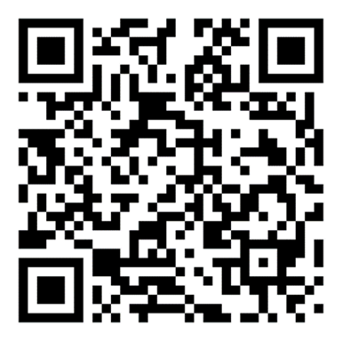

Громадська організація
«Ліга соціальних працівників України»
https://www.lswu.org/
https://www.facebook.com/profile.php?id=100089958384781&locale=uk_UA

